Slide 1
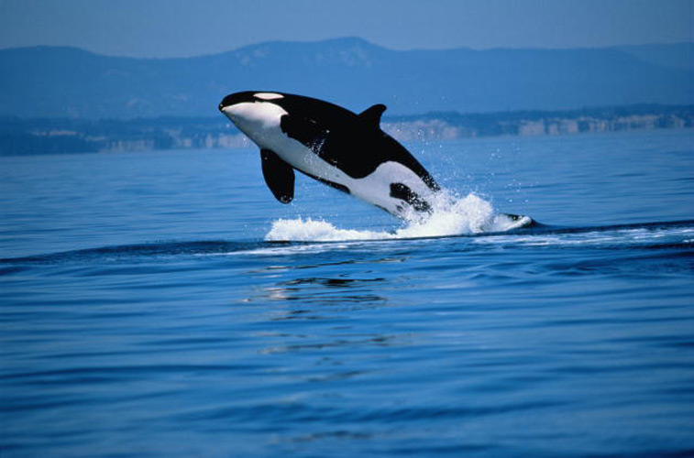
Животные - рекордсмены

Slide 2
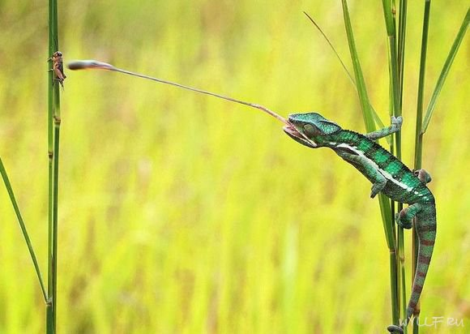
Самый длинный язык у хамелеона
В охоте ящерицам помогает необычный язык – очень длинный (иногда длиннее туловища!), завершающийся своеобразной присоской. Выбрасывает язык хамелеон очень быстро и метко, крепко удерживая добычу весом до 50 грамм. Кроме того, этот язык может выгибаться таким образом, чтобы ловить насекомых, прячущихся на обратной стороне листьев.
.

Slide 3
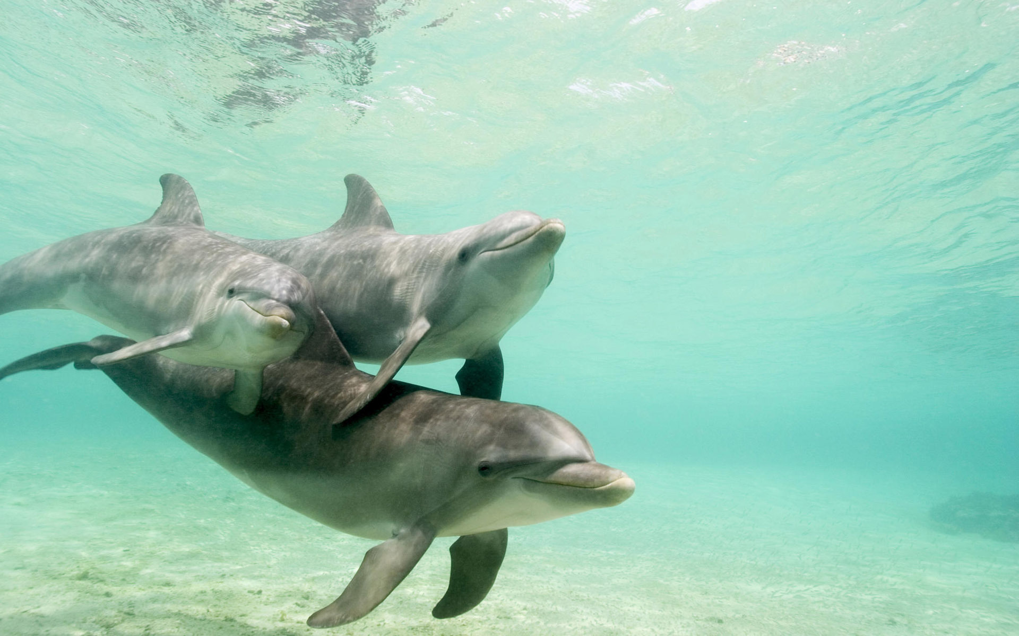
Самые умные животные.. (дельфины)

Slide 4
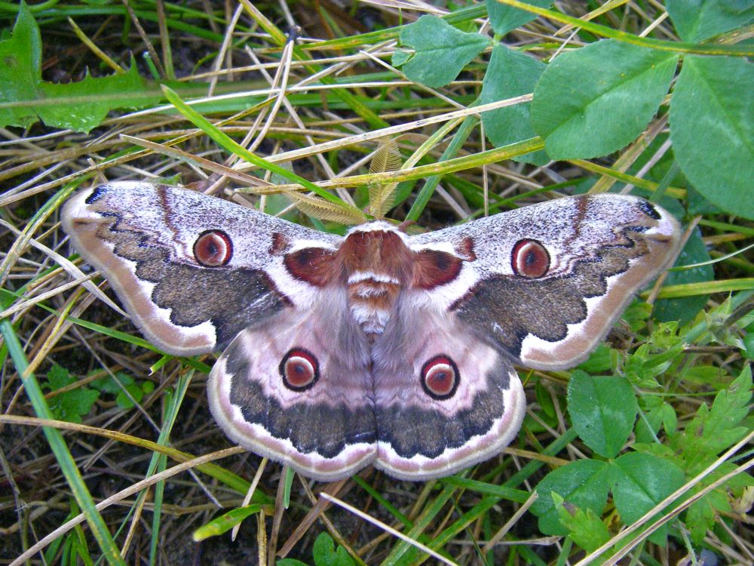
Самое сильное обоняние у бабочки
Самым тонким обонянием среди бабочек не только в Крыму, но и во всем мире, обладает малая павлиноглазка (Eudia pavonia L.). Обоняние самцов этого вида настолько совершенно, что они способны обнаружить самку по запаху на расстоянии 11 км.

Slide 5
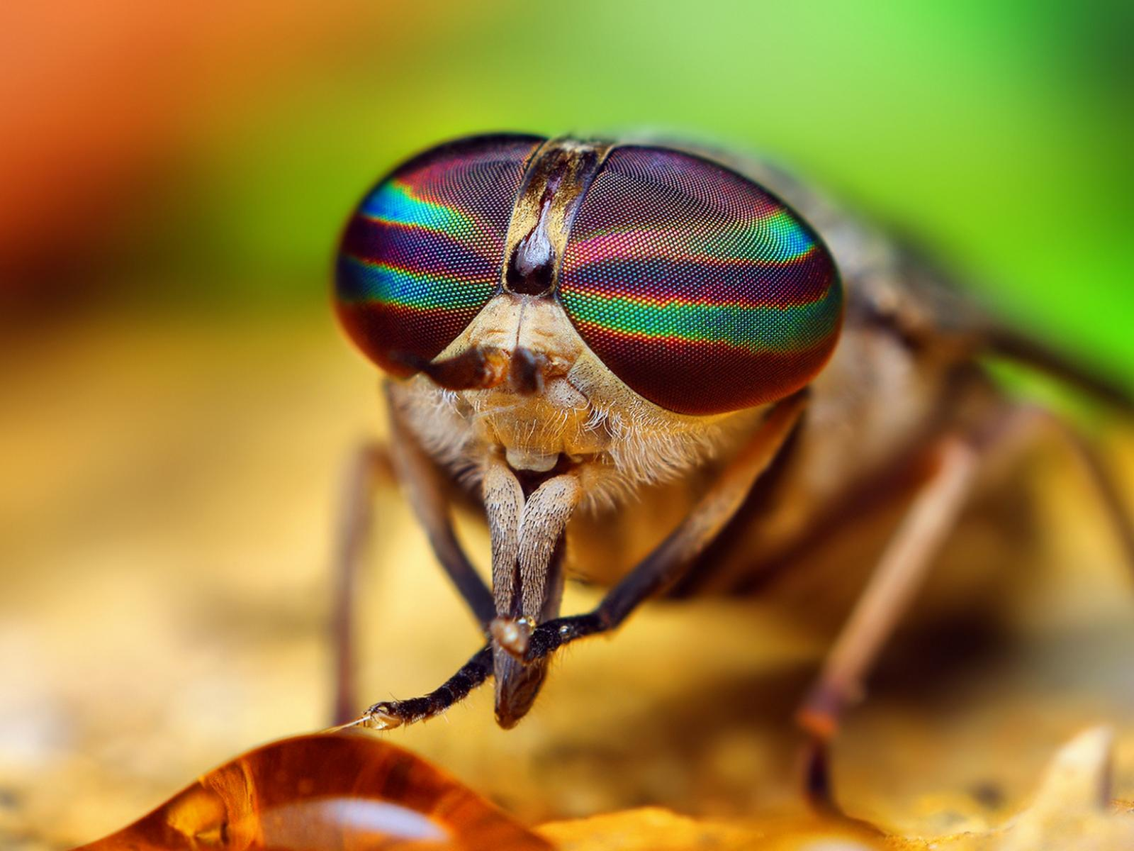
Больше всего глаз у мухи, стрекозы
Муха
Глаз стрекозы и мухи — он покрыт бесчисленным множеством маленьких блестящих пуговок. Каждая пуговка — это отдельный маленький глазок. Из таких глазков и сложен весь глаз насекомого. Чем больше глазков, тем лучше насекомое видит.

Slide 6
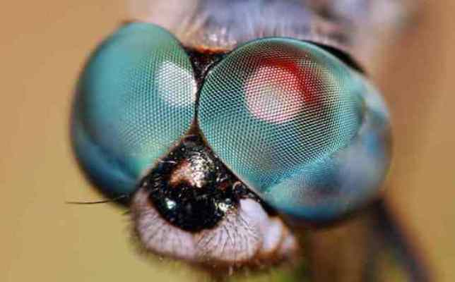
Стрекоза

Slide 7
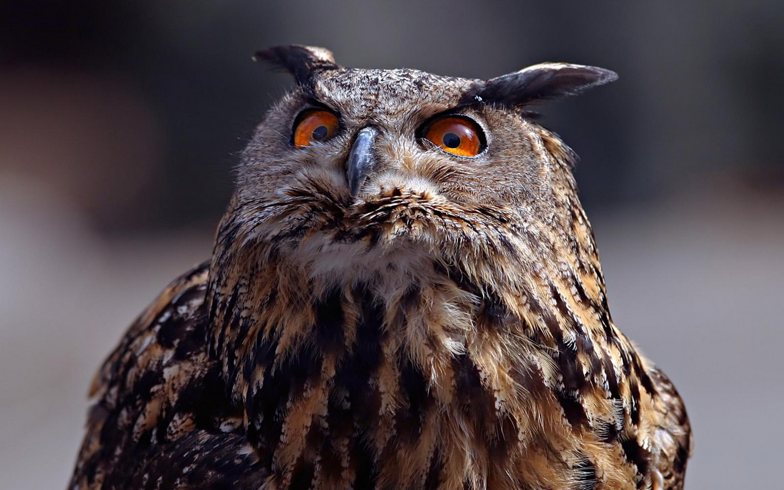
Среди всех птиц лучше всех слышит сова. Она также лучше всех ориентируется, откуда идет звуковая волна. Например, сипухи и ушастые совы могут совершенно точно определить место, где находится мышь.

Slide 8
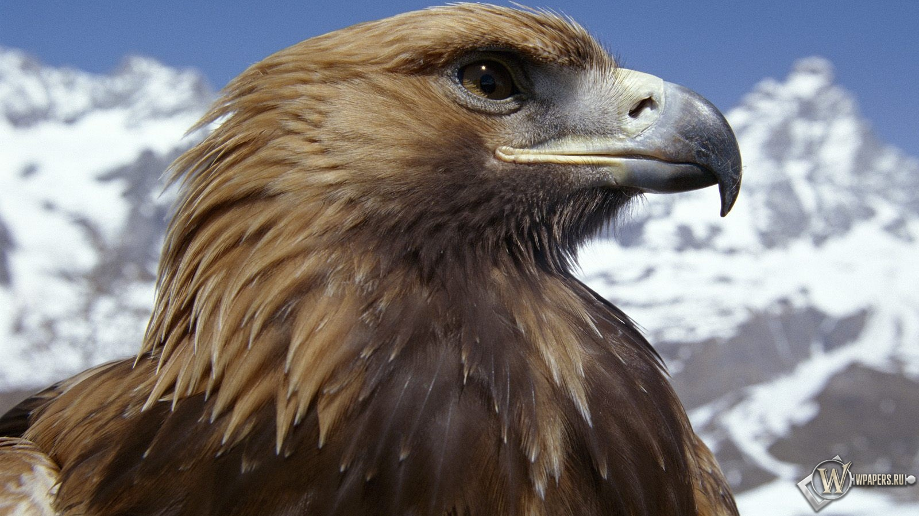
Беркут
Самыми зоркими считаются хищные птицы отряда соколообразных, семейства соколиных и ястребиных: кречеты, сапсаны, беркуты и грифы.

Slide 9
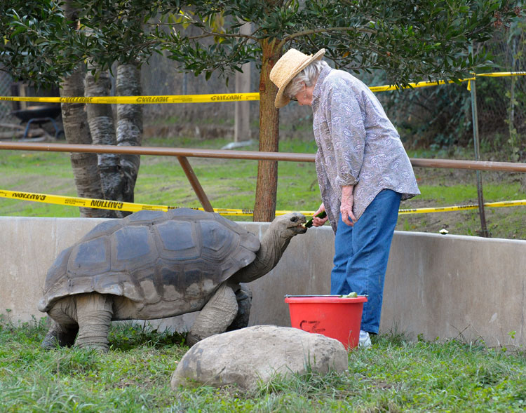
Гигантская черепаха в Индийском океане. Относится к сухопутным черепахам, вид очень редкий. Чемпион среди черепах по долгожительству, в неволе живет до 150-200 лет.

Slide 10
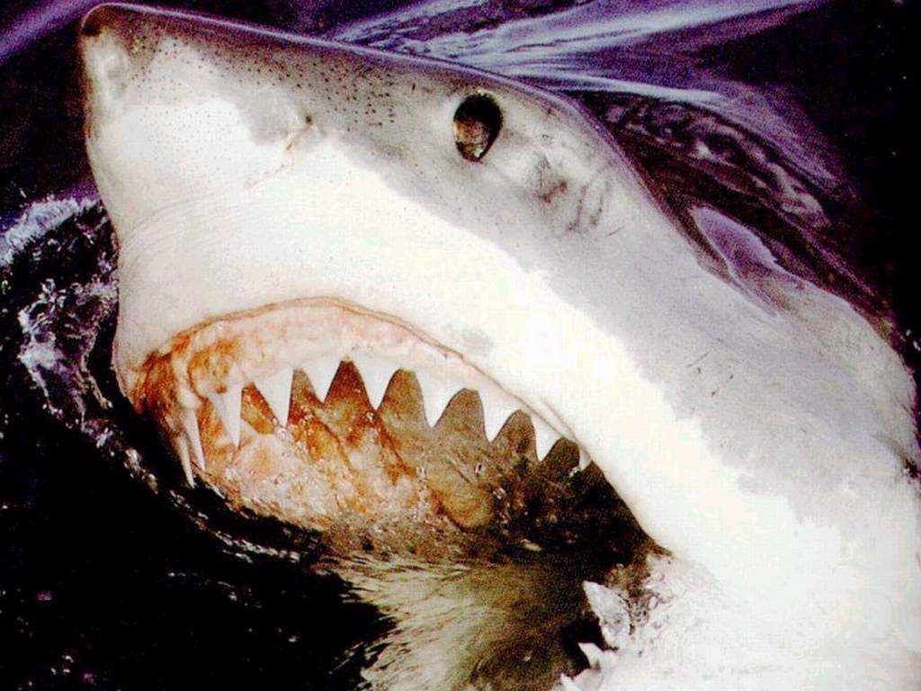
-Самые зубастые…(акулы)
Самые зубастые животные

Slide 11
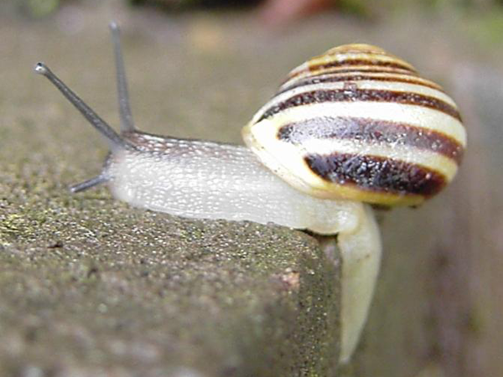
Не кровожадная акула, 3000 острых зубов которой расположены в четыре ряда, а вполне добродушная и - на первый взгляд! - безобидная садовая улитка официально признана самым зубастым животным Земли. Несмотря на свой крошечный размер, эта обитательница садов обладает почти 25000 микроскопических зубов, с помощью которых она уничтожает сочные зеленые листья. Зубы улитки, которые похожи на мелкие гвоздики, распределены в несколько сотен рядов и находятся на языке, т.ч. это существо не жует, а перетирает свою пищу.

Slide 12
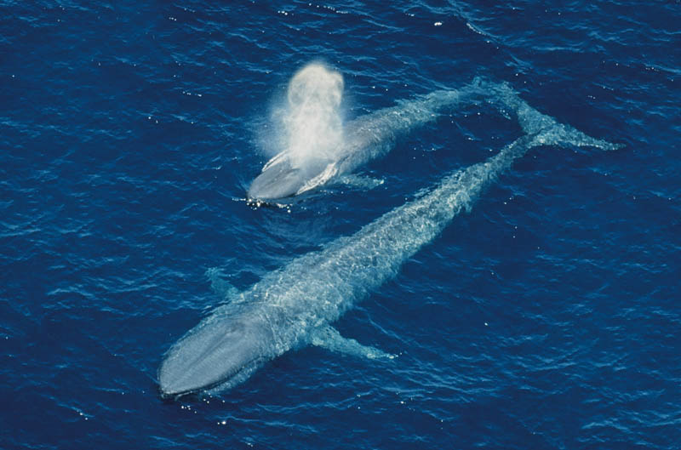
Самым крупным животным, когда-либо существовавшим на планете, является голубой (или синий) кит. В длину он может достигать 30 метров

Slide 13
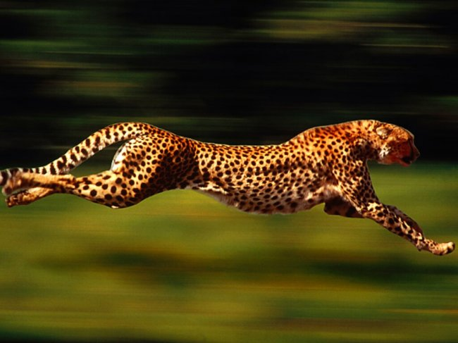
Гепард- скорость до 110-115км.в час а не 140, страус до 70км.час, сокол-сапсан при пикировании до 200км.час, стриж до 160км.час.

Slide 14
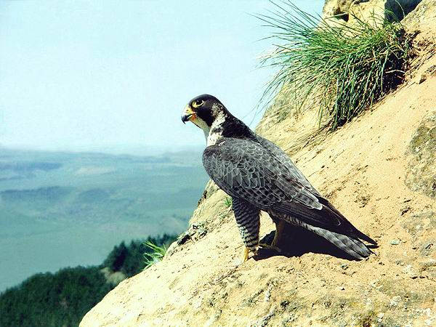
Самое быстрое животное сокол - сапсан

Slide 15
Используемые ресурсы
http://web-zoopark.ru/zhivotnie/u_kakogo_zhivotnogo_bolshe_vsego_zubov.html
http://www.ejonok.ru/nature/%D0%9D%D0%B0%D1%81%D0%B5%D0%BA%D0%BE%D0%BC%D1%8B%D0%
http://yandex.ru/yandsearch?text=%D1%81%D1%82%D1%80%D0%B5%D0%BA%D0%BE%D0%B7%D1%8B%20%D0%B3%D0%BB%D0%B0%D0%B7%D0%B0%20%D1%84%D0%BE%D1%82%D0%BE&lr=39
http://www.ejonok.ru/nature/%D0%9D%D0%B0%D1%81%D0%B5%D0%BA%D0%BE%D0%BC%D1%8B%D0%B5/13
http://howitworks.iknowit.ru/paper1258.html
http://otvet.mail.ru/question/28162059
http://www.wallpage.ru/oboi-1280x1024-80700.php
http://irc.lv/qna
http://smotret-mir.ru/rossiya/pticy-v-lesu-zimoj.html
http://www.fotozveri.ru/cherepaxa5.html
http://papa-vlad.narod.ru/
http://www.bugaga.ru/interesting/1146732552-top-15-samye-krupnye-v-mire-zhivotnye.html#ixzz2Q5TvlcoX
http://www.liveinternet.ru/

